Slide 1
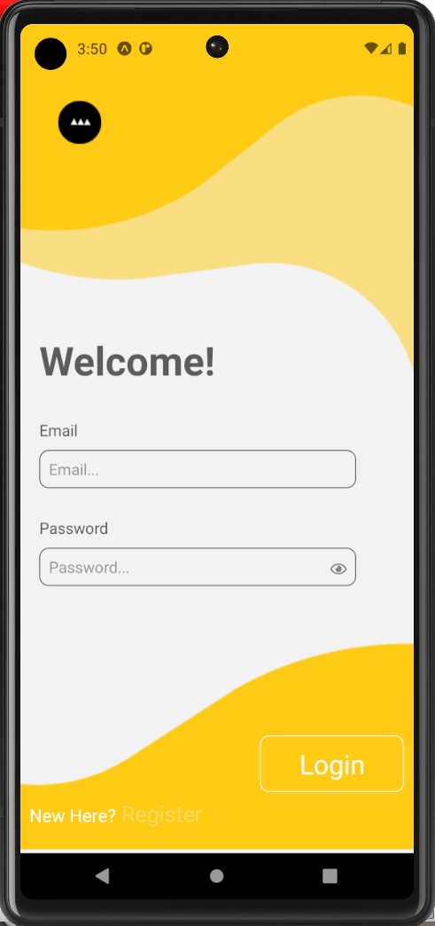
CÔNG NGHỆ PHẦN MỀM
Đề tài: Xây dựng App Chat Mobile – React Native
Hồ Phan Minh Tuấn
20CT3

Slide 2
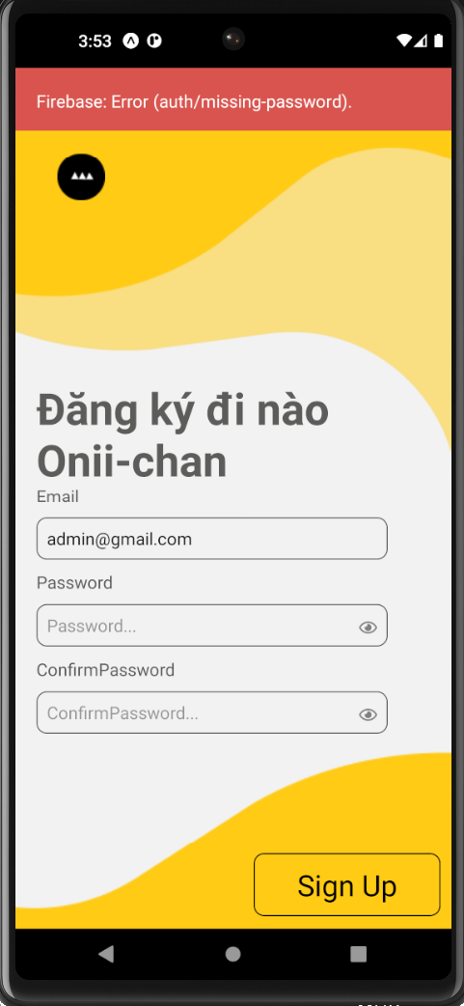
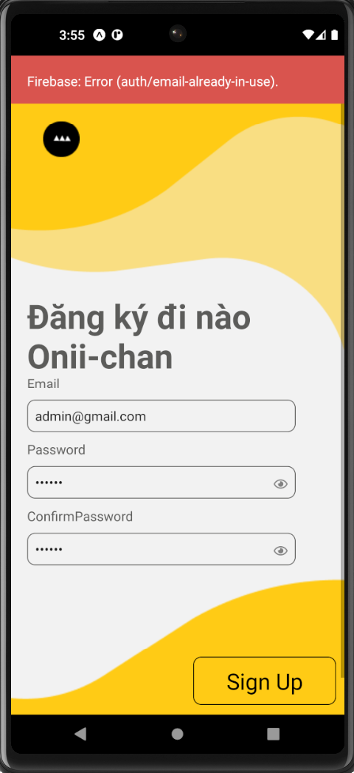
CHỨC NĂNG
ĐĂNG KÝ
Phải điền đầy đủ thông tin, nếu bỏ sót hàng nào sẽ thông báo lỗi.
Mỗi email chỉ được đăng ký 1 lần, nếu trùng sẽ bị thông báo lỗi.

Slide 3
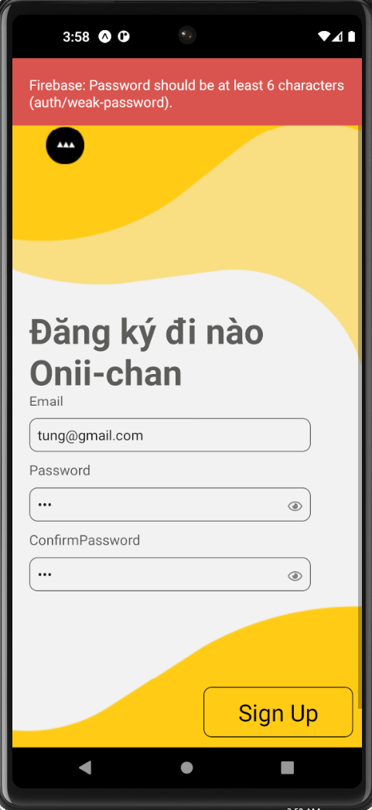

CHỨC NĂNG
ĐĂNG KÝ
Mật khẩu phải từ 6 ký tự trở lên, nếu dưới sẽ thông báo không hợp lệ
Confirm password không khớp với Password sẽ thông báo lỗi

Slide 4
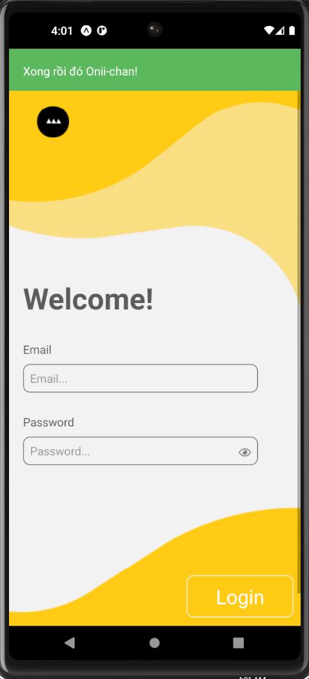
CHỨC NĂNG
ĐĂNG KÝ
Sau khi đăng ký thành công sẽ quay trở lại màn hình đăng nhập, đồng thời hiện thông báo đã đăng ký thành công

Slide 5
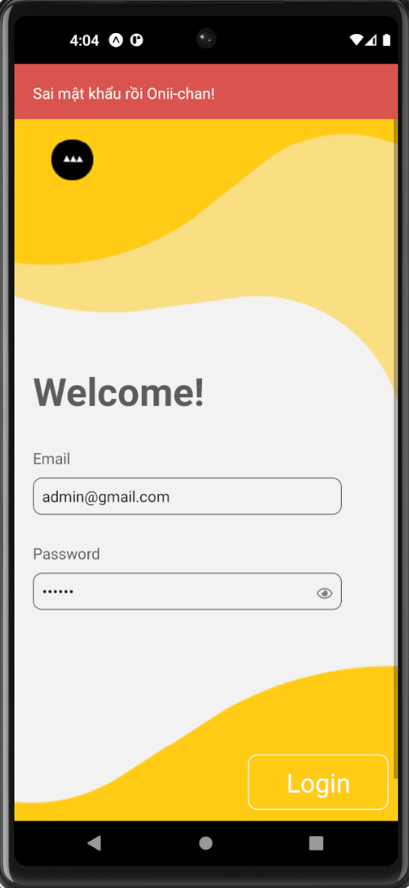
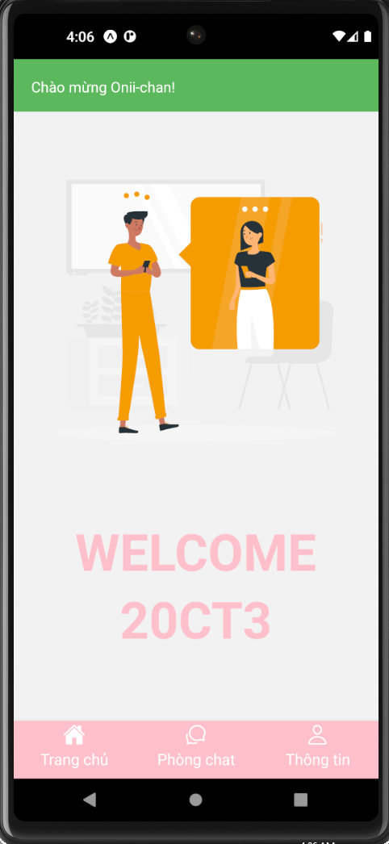
CHỨC NĂNG
ĐĂNG NHẬP
Nếu nhập email hoặc password không khớp, sẽ hiện thông báo lỗi
Đăng nhập thành công sẽ chuyển màn hình đến trang chính, đồng thời thông báo đã đăng nhập thành công

Slide 6
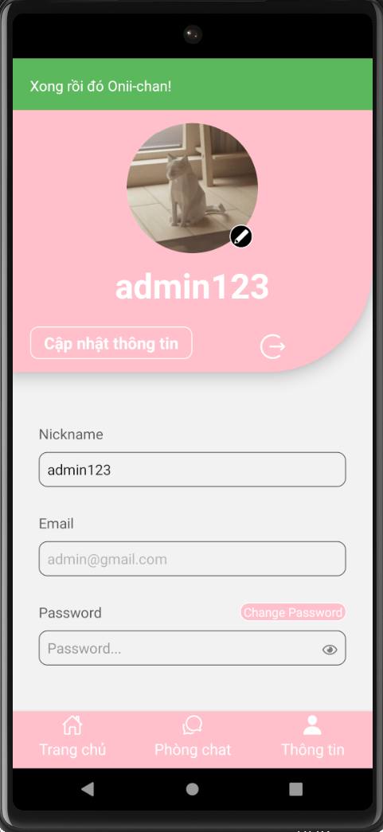

CHỨC NĂNG
CHỈNH SỬA
Chỉnh sửa nickname và avatar, sau đó bấm Cập nhật thông tin, sẽ hiện thông báo chỉnh sửa thành công, đồng thời sẽ reload và cập nhật lại thông tin mới vừa chỉnh sửa

Slide 7
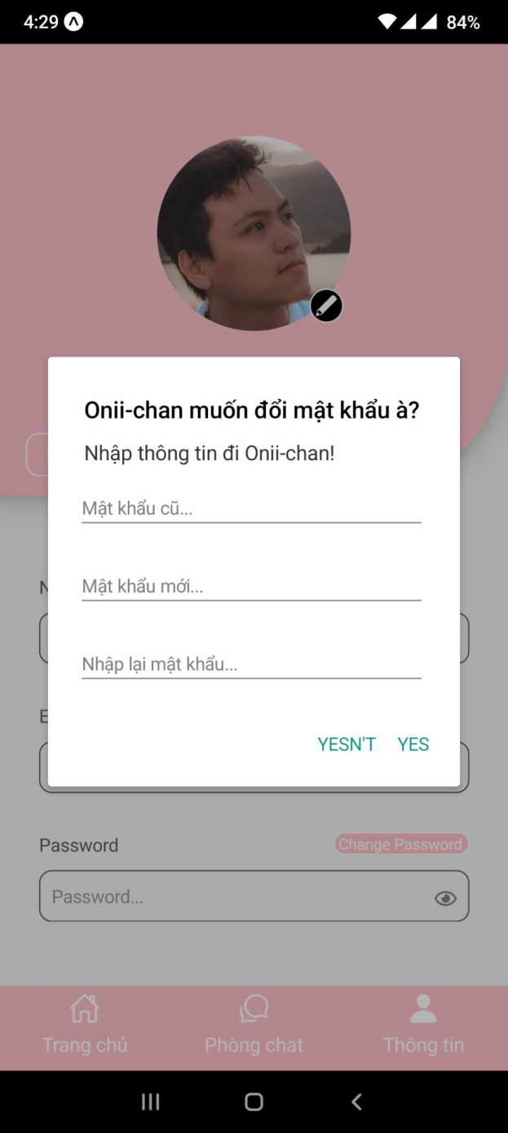
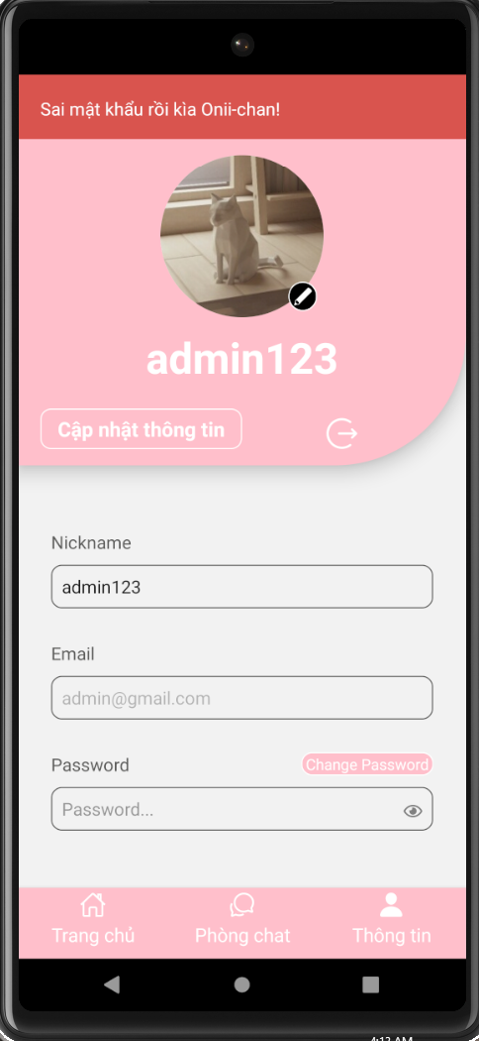
CHỨC NĂNG
CHỈNH SỬA
Cập nhật password, nếu password cũ không khớp, password mới dưới 6 ký tự và Confirm password không khớp thì sẽ thông báo lỗi và bắt nhập lại, thành công thì sẽ hiện thông báo thành công

Slide 8
CHỨC NĂNG
ĐĂNG XUẤT
Khi bấm vào Icon “Đăng xuất”, sẽ đăng xuất tài khoản và quay trở lại màn hình đăng nhập

Slide 9
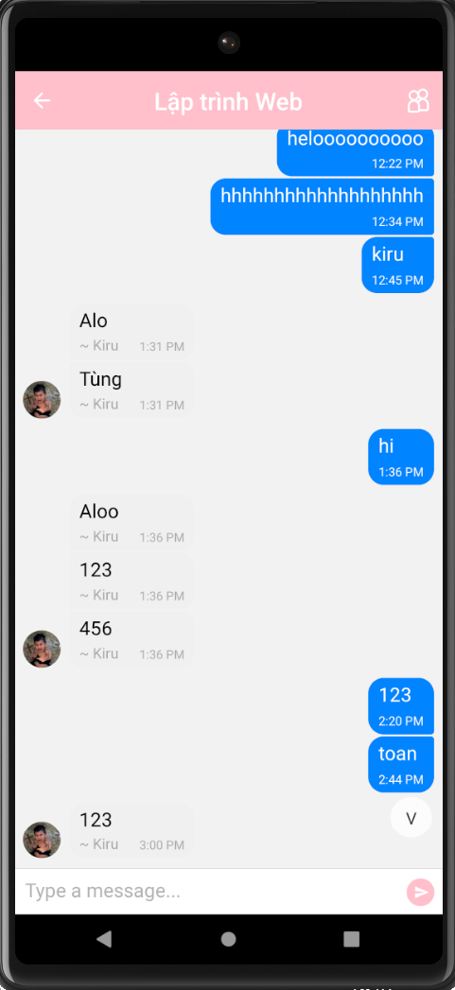
CHỨC NĂNG
PHÒNG CHAT
Trong phòng chat, sẽ hiển thị tên phòng chat, lịch sử đoạn chat, avatar người gửi tin nhắn, ngày giờ gửi tin nhắn
Khi vào phòng sẽ tự động cuộn xuống dưới cùng để hiển thị tin nhắn mới nhất, và có Icon cuộn nhanh xuống dưới

Slide 10


